Slide 1
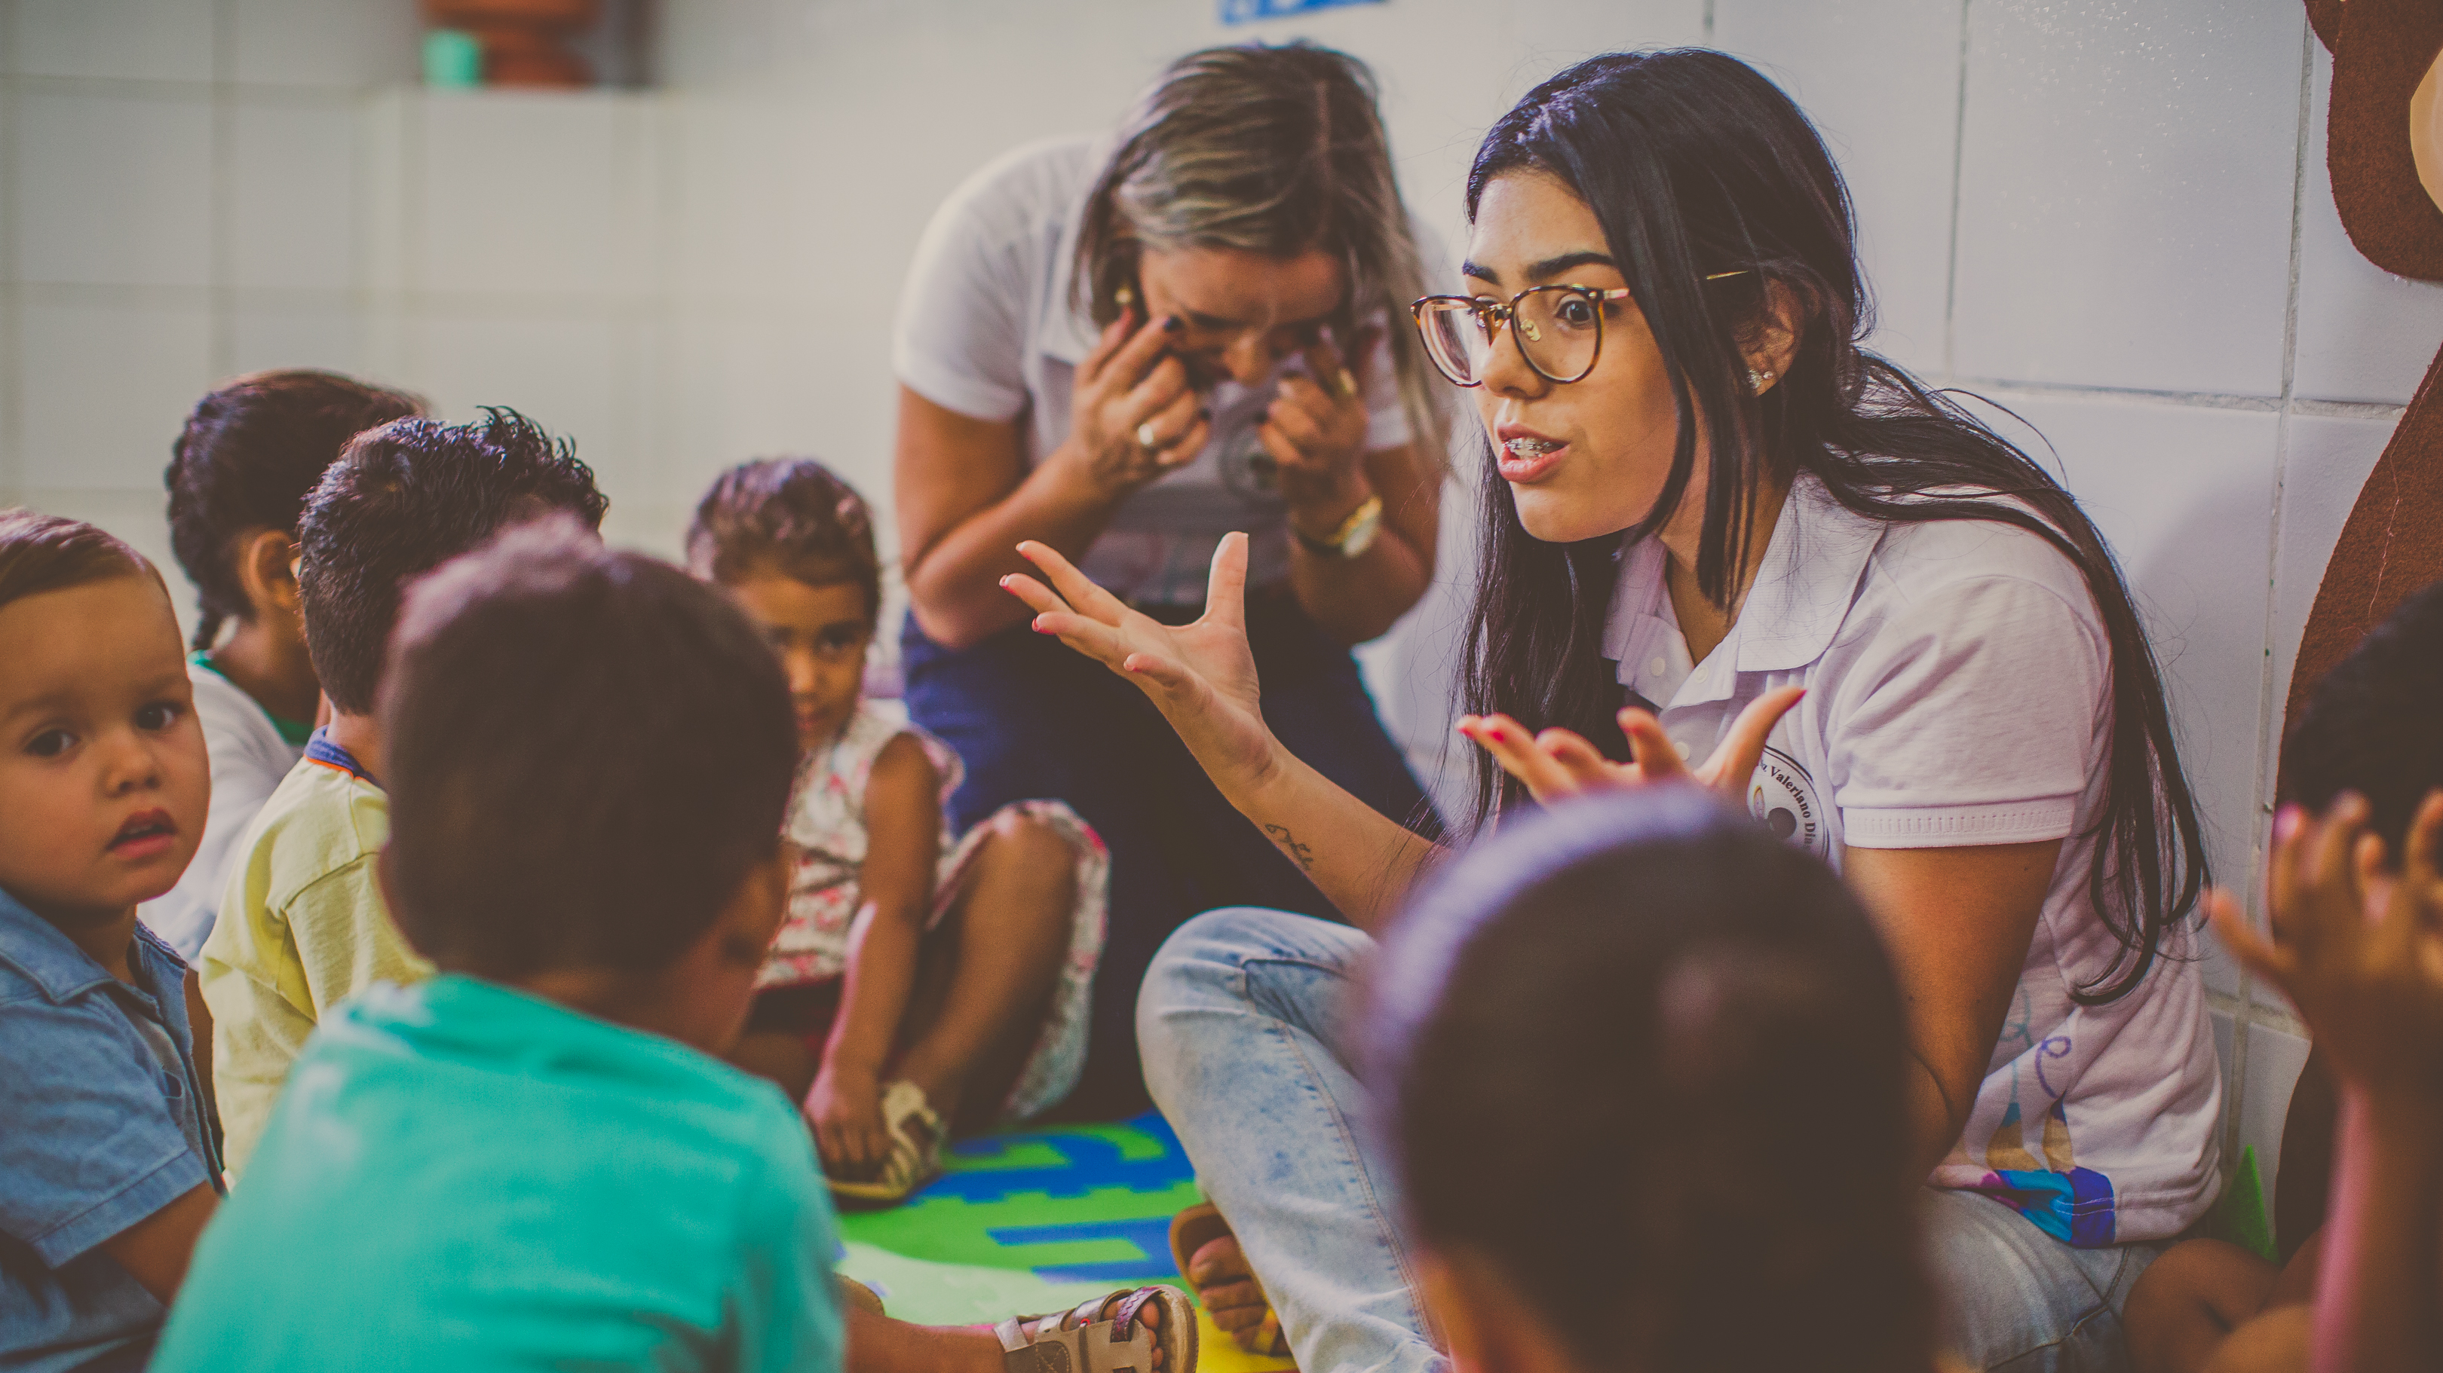


Slide 2

Bem-Estar e Privações Múltiplas
na Infância e na Adolescência no Brasil
Comissão de Seguridade Social e Família
Brasília, 25 de setembro de 2019
Notes:
- Contexto do pós 2ª Guerra Mundial – foco em situações de emergência
- Zelar pelos direitos (...) ajudando as crianças a satisfazerem suas necessidades básicas e a expandir suas oportunidades de pleno desenvolvimento.
- O UNICEF orienta sua conduta a partir do texto da Convenção sobre os Direitos da Criança

Slide 3

Objetivos do estudo
Estimar o nível das privações experimentadas por meninos, meninas e adolescentes no Brasil, focando em elementos que vão além da pobreza monetária
Conhecer a estrutura e a composição das privações
Obter conclusões que possam orientar as políticas públicas para a infância e a adolescência

Slide 4
ODS 1
Até 2030
Erradicar a pobreza extrema para todas as pessoas no mundo, atualmente medida por renda per capita inferior a 1,25 dólares dos Estados Unidos por dia.
Reduzir ao menos pela metade a proporção de homens, mulheres e crianças de todas as idades que vivem na pobreza em todas as suas formas de acordo com as definições nacionais.
Assegurar que todos os homens e mulheres, principalmente os pobres e os vulneráveis, tenham os mesmos direitos aos recursos econômicos, bem como acesso aos serviços básicos, à propriedade e ao controle das terras e outros bens, à herança, aos recursos naturais, a novas tecnologias apropriadas e aos serviços financeiros, inclusive ao microfinanciamento.

Slide 5
Marcos de referência
Convenção sobre a Erradicação de Todas as Formas de Discriminação contra a Mulher
Convenção sobre os Direitos da Criança
Estatuto da Crianca e do Adolescente
Constituição Federal
Do Brasil
Convenção sobre os Direitos das Pessoas com Deficiência
Acordo de Cooperação Brasil-UNICEF
Objetivos de Desenvolvimento Sustentável

Slide 6
Bem-estar
Acesso à informação
Acesso ao saneamento básico
Acesso à proteção
Acesso à educação de qualidade
Acesso à água de fonte segura
Moradia adequada
Privação
Fora da escola ou atraso
Sem acesso à água
Sem acesso à informação
Sem saneamento básico
Moradia inadequada
Sem proteção

Slide 7
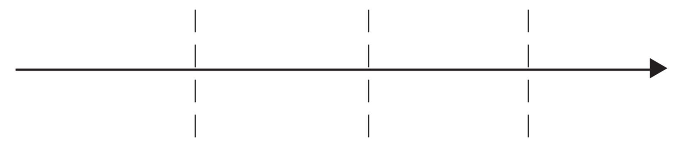
Conceito de “privado”
leve
intermediária
severa
Sem privação
Privação extrema
Dimensão | Sem privação | Privação intermediaria | Privação extrema
Educação | Criança em idade escolar que frequenta escola sem atraso e sabe ler e escrever. | Criança entre 9 e 17 anos que frequenta escola, mas com atraso. | Criança entre 4 e 17 anos que não frequenta um estabelecimento educacional.

Slide 9

Resultados

Slide 10
População de crianças e adolescentes –
Com e sem privações no Brasil
Sem privações
39,1%
Privações monetárias
Privações não monetárias
Ambas
11,2%
6 milhões
23,1%
12 milhões
26,6%
14 milhões
Com privações
60,9%
(32 milhões)
Com privações múltiplas
(1 ou + direitos violados)
49,7%
26 milhões

Slide 11
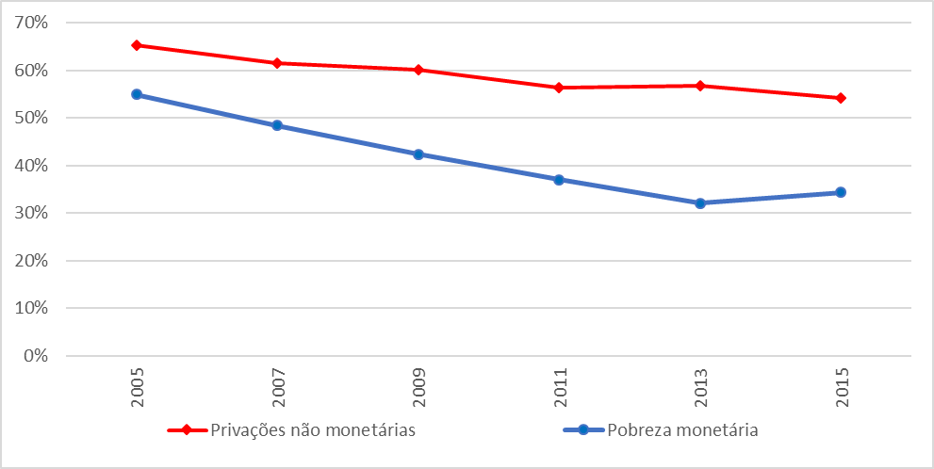
Fenômenos diferentes - Privações monetárias e
não-monetárias
Crianças e adolescentes com privações (%)
Tipo de privação | 2005 | 2007 | 2009 | 2011 | 2013 | 2015 | Mudança
Monetária | 55% | 48% | 42% | 37% | 32% | 34% | -21
Não monetária | 65% | 62% | 60% | 56% | 57% | 50% | -15

Slide 12
Decomposição em dimensões
Fonte: Elaboração própria com dados da PNAD, IBGE.

Slide 13
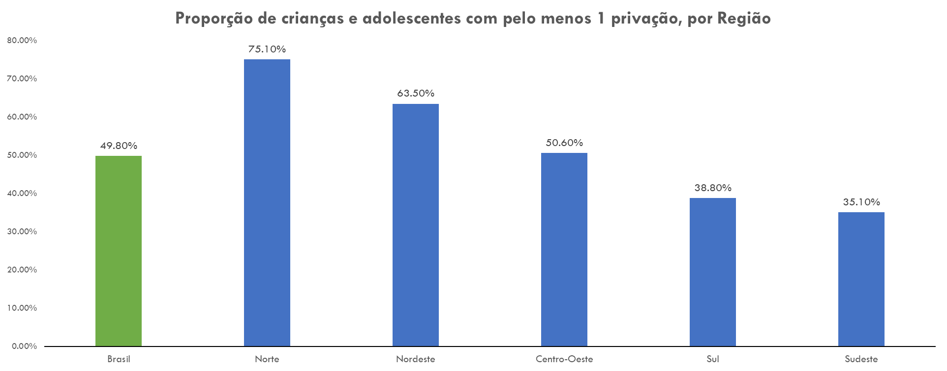
Resultados
Fonte: Bem-estar e privações múltiplas na infância e na adolescência no Brasil, UNICEF (2018)

Slide 14
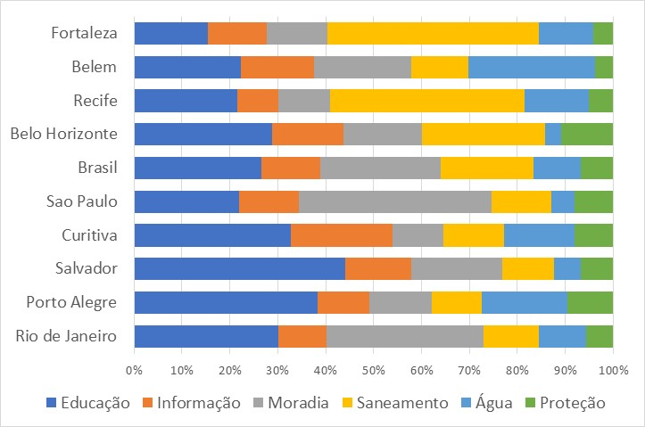
Decomposição de privações por área metropolitana
Fonte: Elaboração própria com dados da PNAD, IBGE.

Slide 15
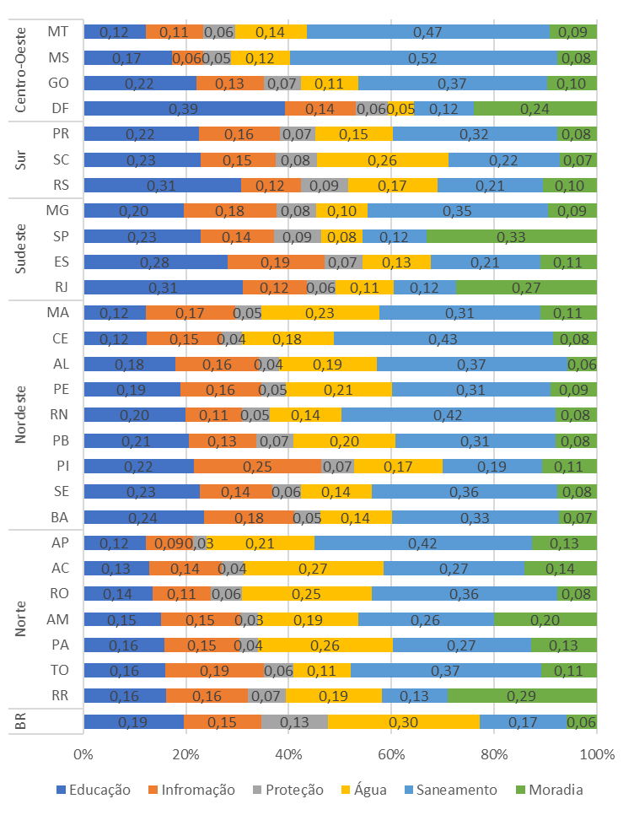
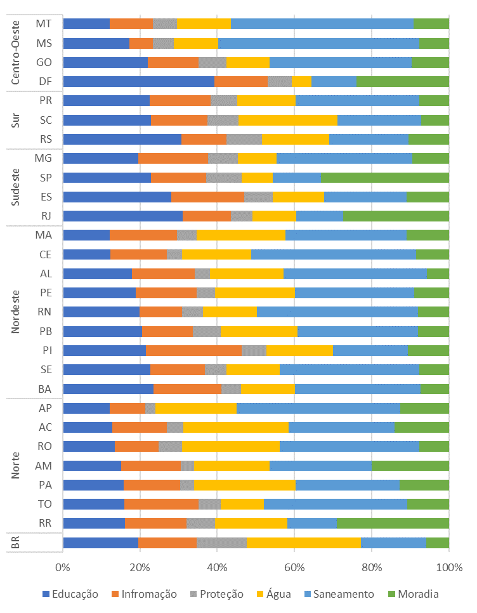
Decomposição em dimensões - UFs
Fonte: Elaboração própria com dados da PNAD, IBGE.

